Slide 1
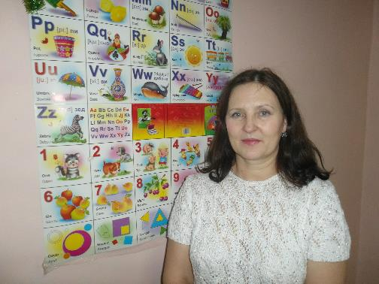
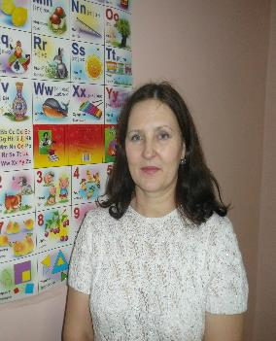
ГОСУДАРСТВЕННОЕ ПРОФЕССИОНАЛЬНОЕ ОБРАЗОВАТЕЛЬНОЕ УЧРЕЖДЕНИЕ
«ПРОФЕССИОНАЛЬНЫЙ КОЛЛЕДЖ г. НОВОКУЗНЕЦКА»
АТТЕСТАЦИОННЫЙ ПОТРФОЛИО
преподавателя
Акиньшиной Веры Викторовны
фото
претендующего на подтверждение первой квалификационной категории
2018

Slide 2
Содержание
Визитная карточка
Раздел 1. Стабильные положительные результаты освоения обучающимися образовательных программ по итогам мониторингов, проводимых организацией
Раздел 2. Стабильные положительные результаты освоения обучающимися образовательных программ по итогам мониторинга системы образования, проводимого в порядке, установленном постановлением Правительства Российской Федерации от 5 августа 2013 г. № 662
Раздел 3. Выявление и развитие способностей обучающихся к научной (интеллектуальной), творческой, физкультурно-спортивной деятельности, а также их участия в олимпиадах, конкурсах, фестивалях, соревнованиях
Раздел 4. Личный вклад в повышение качества образования, совершенствование методов обучения и воспитания, транслирование в педагогических коллективах опыта практических результатов своей профессиональной деятельности, активное участие в работе методических объединений педагогических работников организации

Slide 3
Визитная карточка
ФИО: Акиньшина Вера Викторовна;
Дата рождения: 29.12.1961;
Реквизиты приказа о назначении на должность: приказ №261-К от 28.08.2007;
Квалификационная категория: первая до 25.12.2018г.
Преподаваемые дисциплины: общеобразовательная дисциплина иностранный язык;
Стаж работы: общий – 31 год, педагогической работы -31 год, в данной должности – 27 лет, в данной организации – 11 лет.

Slide 4
Образование

Slide 5
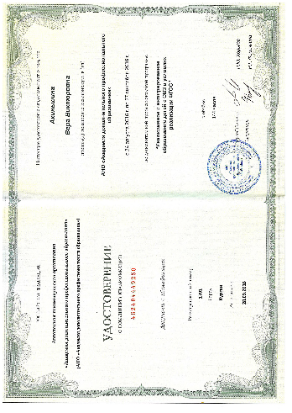
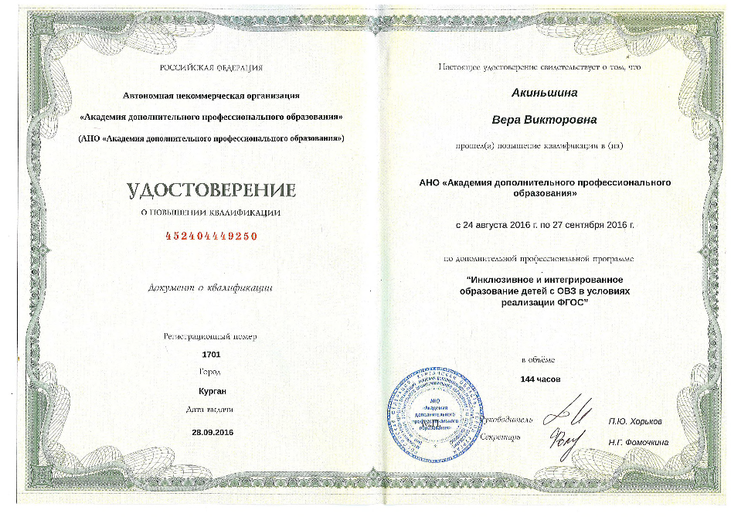
Повышение квалификации

Slide 6
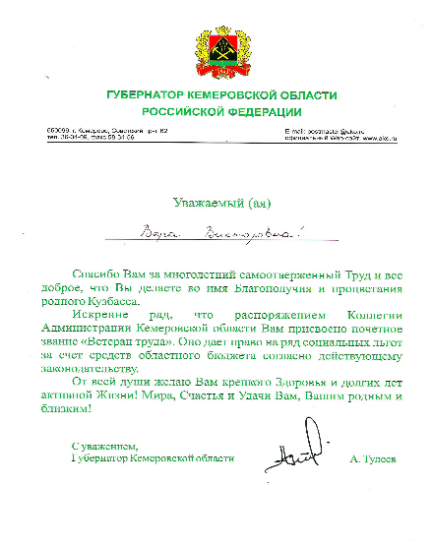
Награды

Slide 7
Раздел 1. Достижение обучающимися положительной динамики результатов освоения образовательных программ по итогам мониторингов, проводимых организацией
Учебный год | Кол-во обучающихся | Кол-во освоивших образовательную программу | Имеют оценку «хорошо» и «отлично»
2013-2014 | 245 | 243 | 138
2014-2015 | 170 | 167 | 98
2015-2016 | 210 | 209 | 123
2016-2017 | 171 | 171 | 102
2017-2018 | 175 | 174 | 105

Slide 8
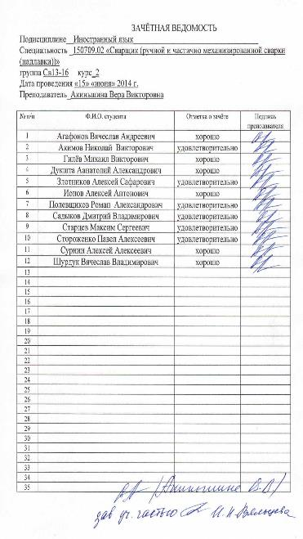
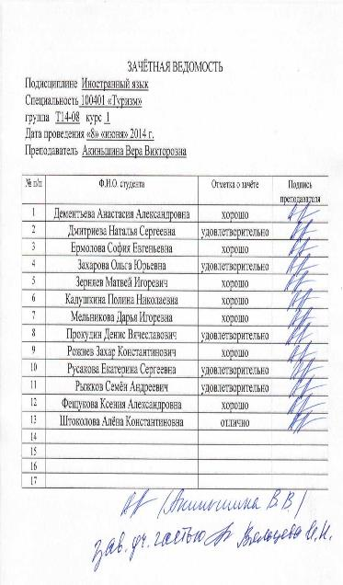
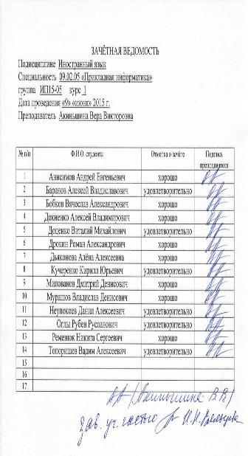
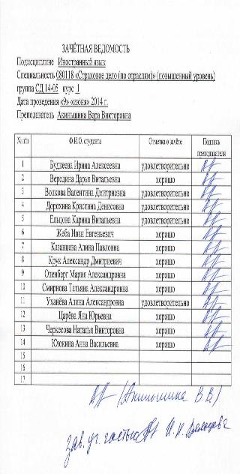
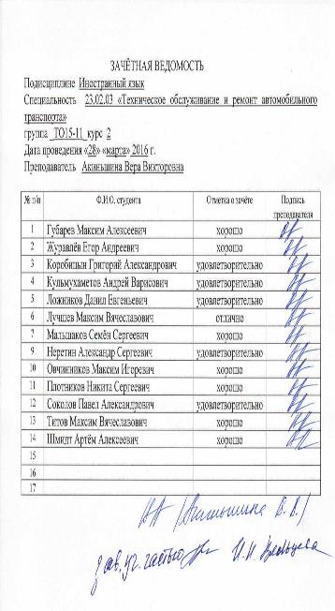
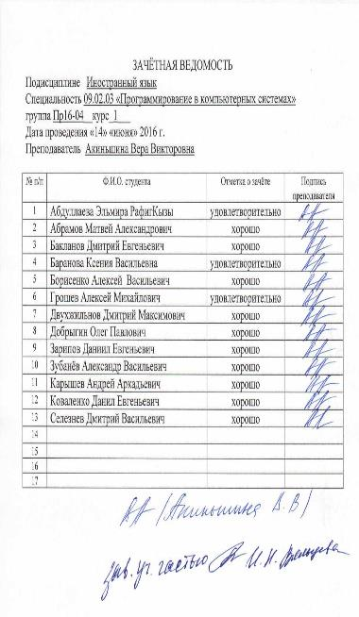
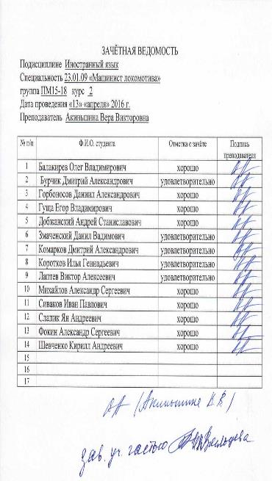
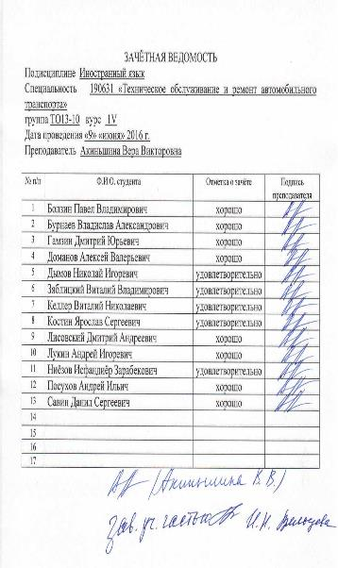
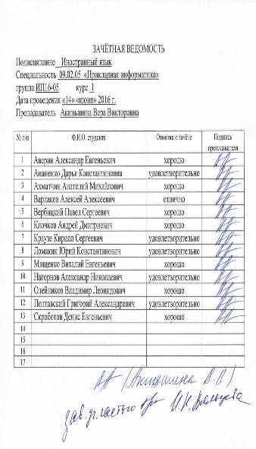
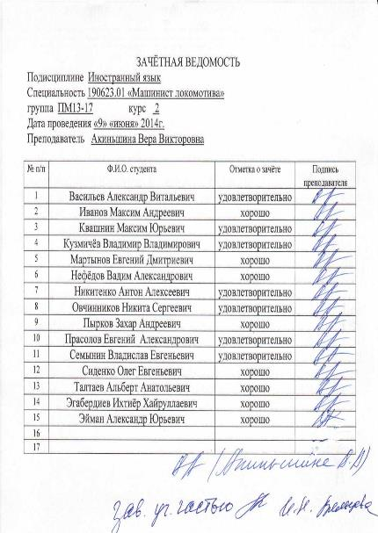
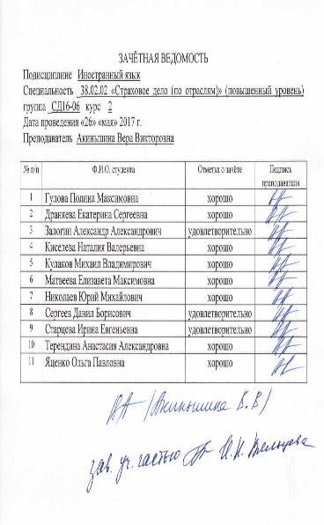
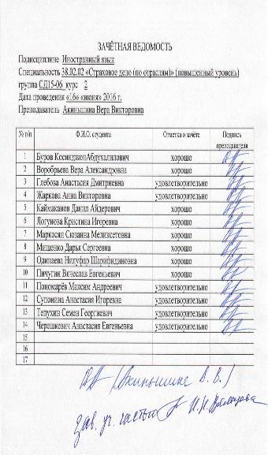
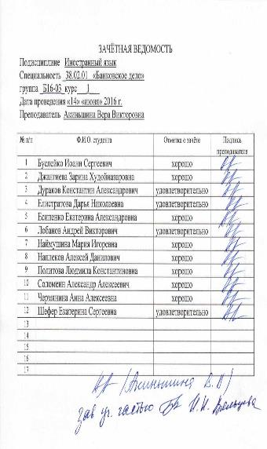

Slide 9
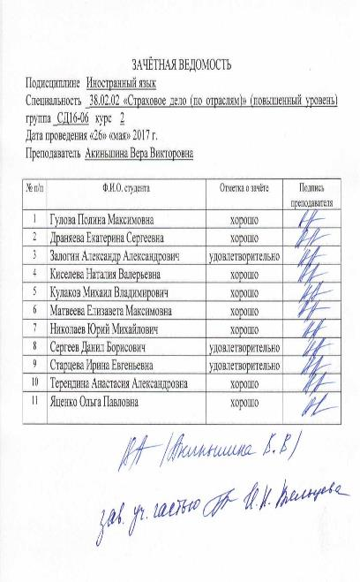
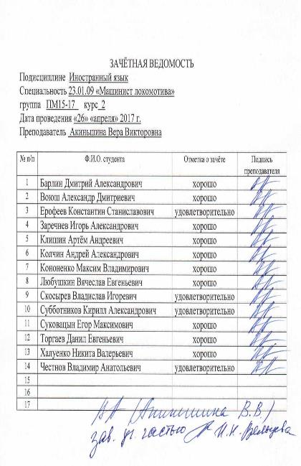
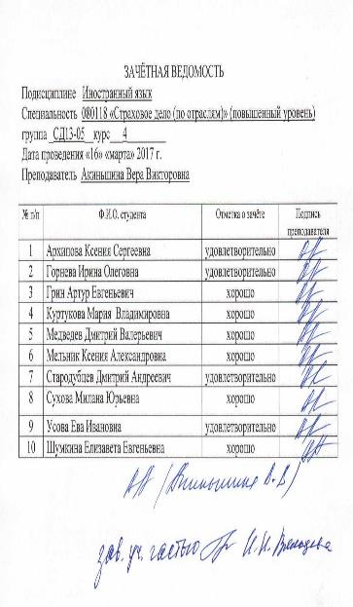
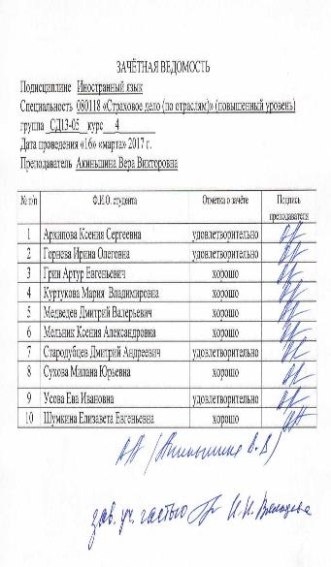
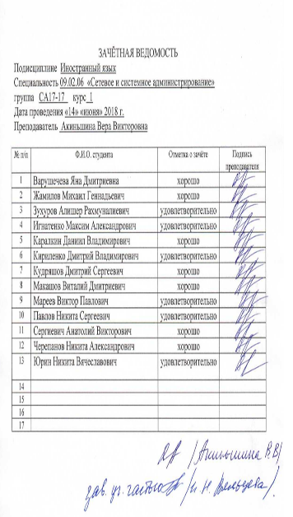
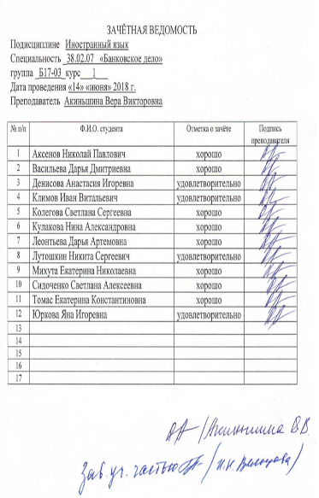
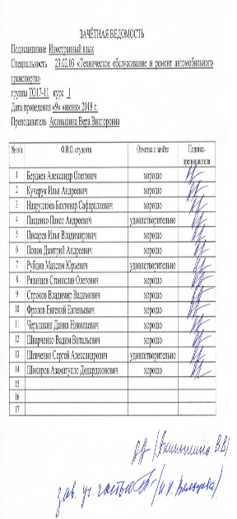
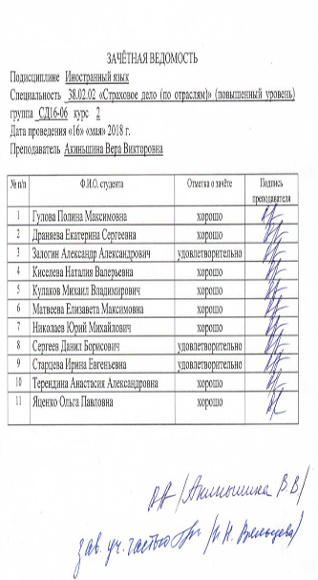
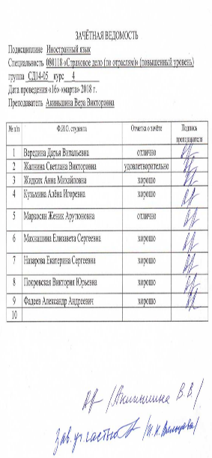
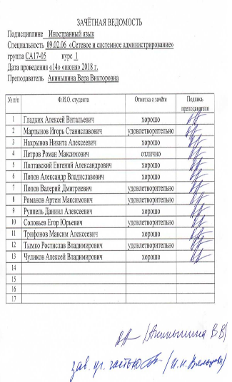
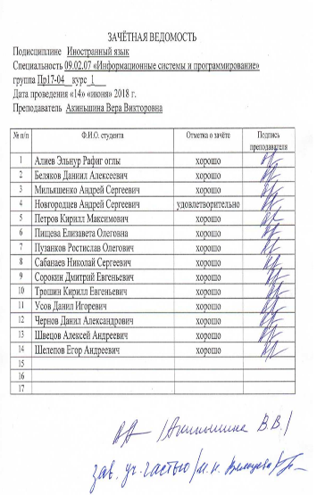

Slide 10
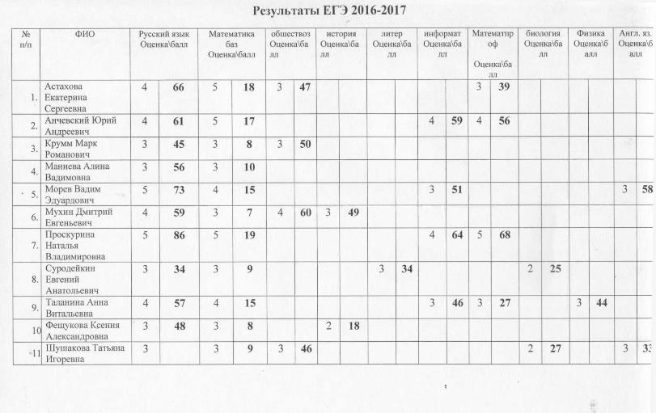
Раздел 2. Достижение обучающимися положительных результатов освоения образовательных программ по итогам мониторинга системы образования, проводимого в порядке, установленном постановлением Правительства Российской Федерации от 5 августа 2013 г. № 662

Slide 11
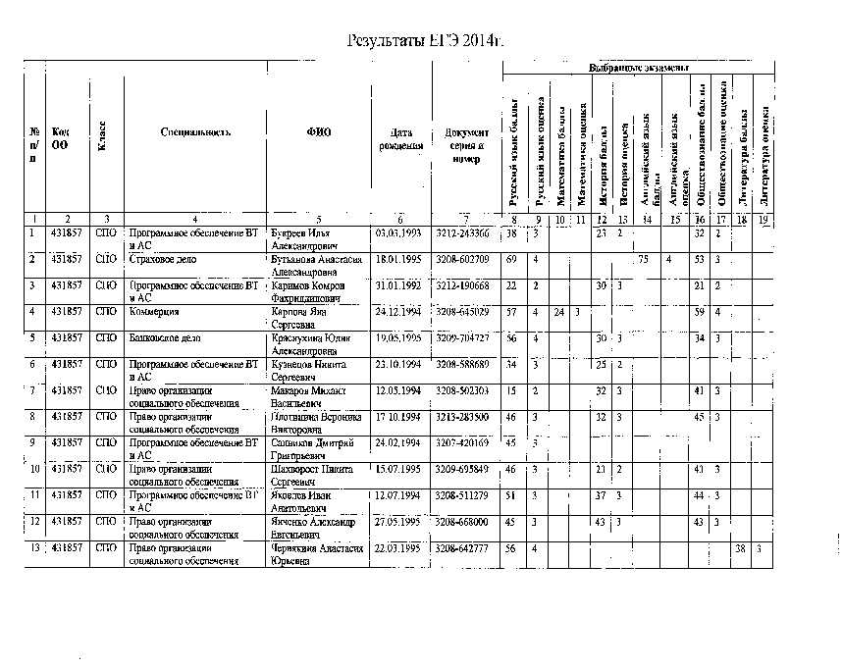

Slide 12
Раздел 3. Выявление и развитие способностей обучающихся к научной (интеллектуальной), творческой, физкультурно-спортивной деятельности, а также их участия в олимпиадах, конкурсах, фестивалях, соревнованиях

Slide 14
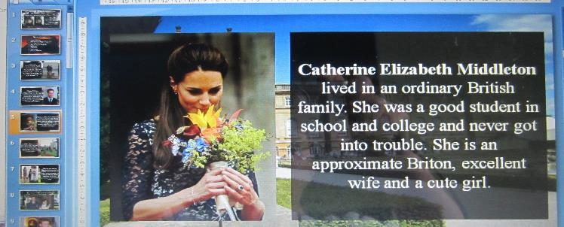
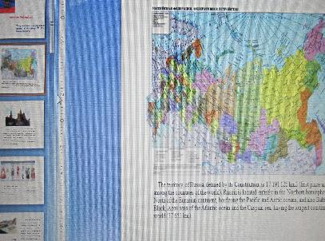
Презентации студентов

Slide 15
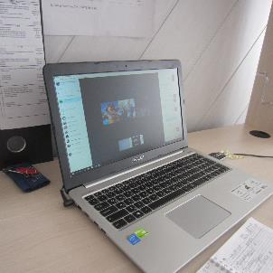
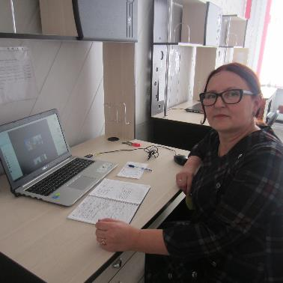
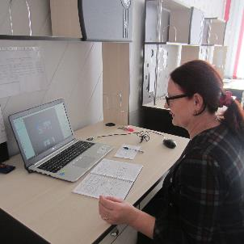
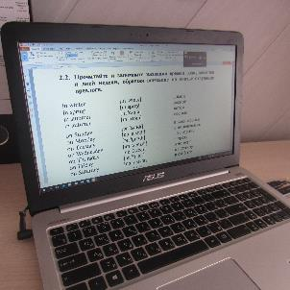
Раздел 4. Личный вклад в повышение качества образования, совершенствование методов обучения и воспитания и продуктивного использования новых образовательных технологий, транслирование в педагогических коллективах опыта практических результатов своей профессиональной деятельности, в том числе экспериментальной и инновационной

Slide 16
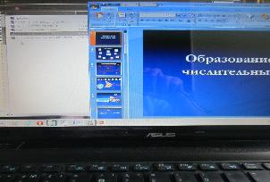
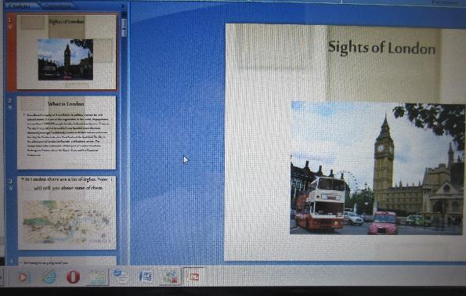
Презентации для работы со студентами с ОВЗ

Slide 17
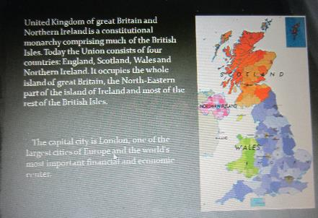
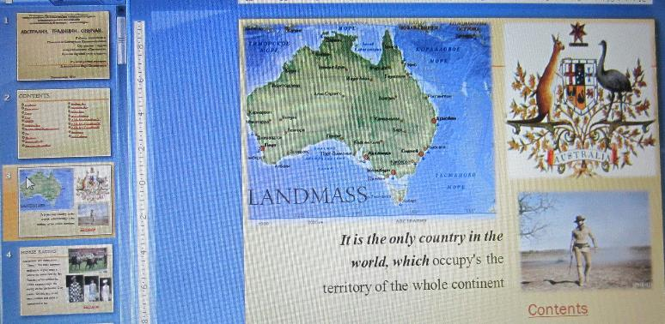

Slide 18
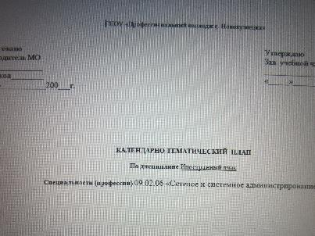
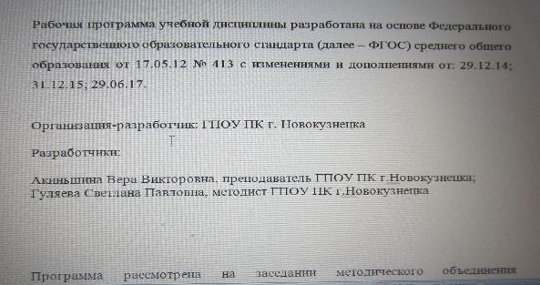
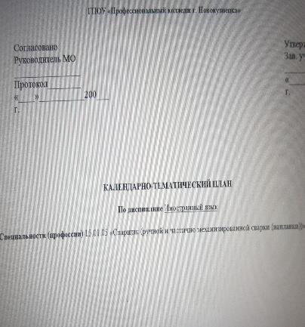
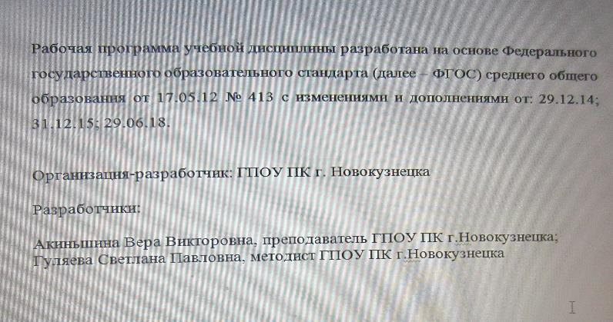

Slide 19
